Slide 1


Enfermedades geneticas

Slide 2

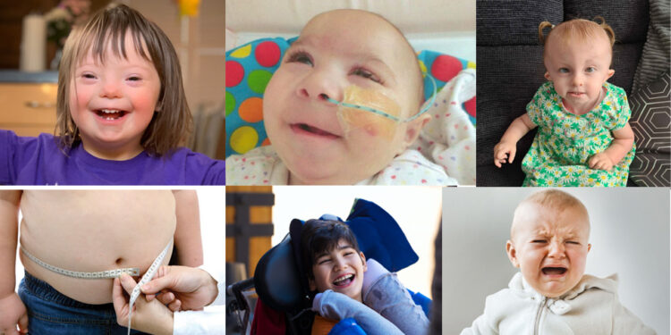
Enfermedades Cromosómicas
Se denomina anomalía cromosómica a la ausencia, duplicación o formación incorrecta de una parte de un cromosoma. Las anomalías cromosómicas pueden provocar una gama de afecciones médicas. Algunas de las anomalías cromosómicas más comunes son el síndrome de Down y el síndrome de Turner, la trisomía 21 y la monosomía 23.

Slide 3
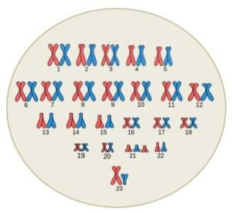
Síndrome de Down
¿Qué causa el síndrome de Down?
Los cromosomas son pequeños "paquetes" en las células que contienen sus genes. Los genes contienen información, llamada ADN, que controla cómo se ve y cómo funciona su cuerpo. Las personas con síndrome de Down tienen una copia extra del cromosoma 21. En algunos casos, pueden tener una copia extra de parte del cromosoma. Tener una copia extra de un cromosoma se llama trisomía. Por ello, en ocasiones el síndrome de Down también se conoce como trisomía 21.

Slide 4
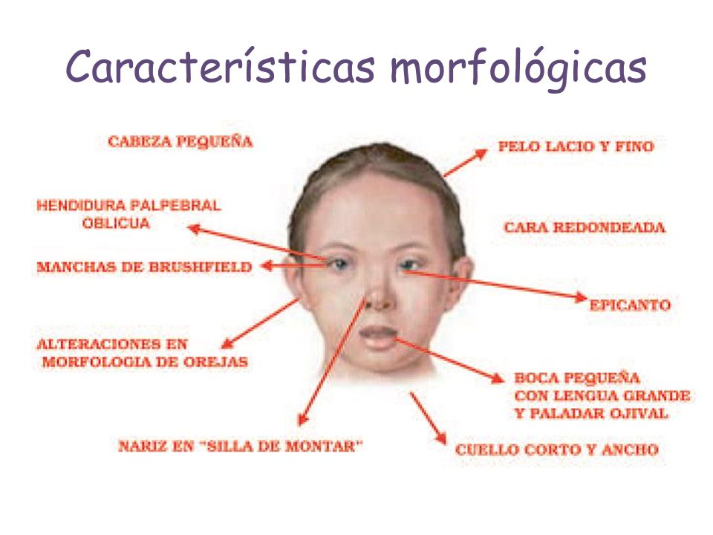
Síndrome de Down
Algunos de los signos físicos comunes del síndrome de Down incluyen:
Rostro plano
Ojos que se inclinan hacia arriba
Cuello corto
Manos y pies pequeños
Débil tono muscular
Articulaciones sueltas

Slide 5

Síndrome de Down
¿Qué otros problemas causa el síndrome de Down?
Pérdida de la audición.
Apnea del sueño (trastorno que provoca que deje de respirar.
Infecciones de oído.
Enfermedades de los ojos.
Defectos cardíacos congénitos (presentes al nacer).
Problemas digestivos.
Problemas con la parte superior de la columna
Obesidad.

Slide 6
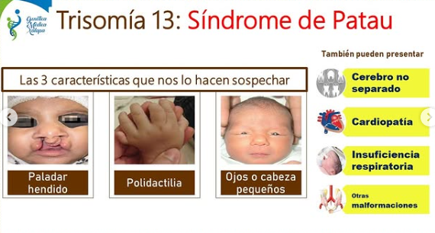
Síndrome de patau
Es un trastorno genético en el cual una persona tiene 3 copias de material genético del cromosoma 13, en lugar de las 2 copias normales. En pocas ocasiones, el material extra puede estar adherido a otro cromosoma (translocación).

Slide 7
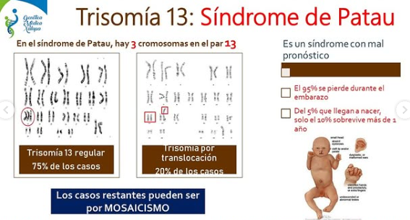
Síndrome de patau
La trisomía 13 se presenta en aproximadamente 1 de cada 10,000 recién nacidos. La mayoría de los casos no se transmite de padres a hijos (hereditario). En lugar de esto, los eventos que llevan a la trisomía 13 se presentan ya sea en el espermatozoide o en el óvulo que forman el feto.

Slide 8
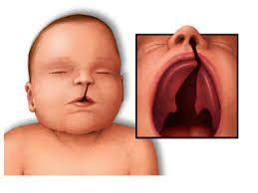
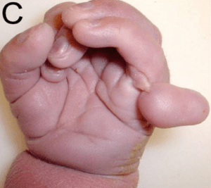
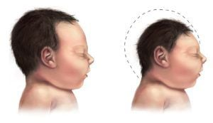
Síndrome de patau
Los síntomas incluyen:
Labio leporino o paladar hendido
Manos empuñadas (con los dedos externos sobre los dedos internos)
Ojos muy juntos: los ojos pueden de hecho fusionarse en uno
Disminución del tono muscular
Dedos adicionales en manos o pies (polidactilia)
Hernias: hernia umbilical, hernia inguinal
Agujero, división o hendidura en el iris (coloboma)

Slide 9
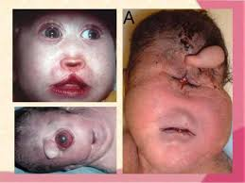
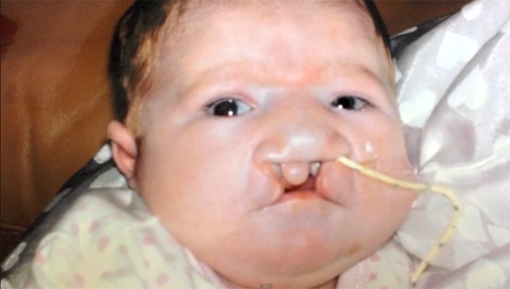
Síndrome de patau
Orejas de implantación baja
Discapacidad intelectual (grave)
Defectos del cuero cabelludo (ausencia de piel)
Convulsiones
Pliegue palmar único
Anomalías esqueléticas (extremidades)
Ojos pequeños
Cabeza pequeña (microcefalia)
Mandíbula inferior pequeña (micrognacia)
Testículo no descendido (criptorquidia)

Slide 10
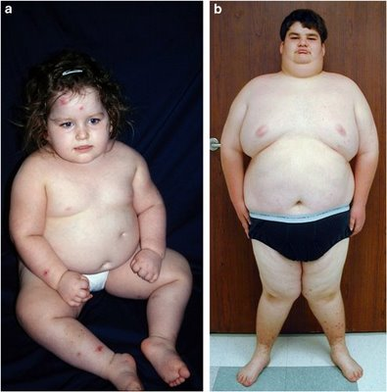
Síndrome de Prader-Willi
Es una enfermedad presente desde el nacimiento (congénita). Afecta muchas partes del cuerpo. Las personas con esta afección tienen hambre todo el tiempo y se vuelven obesas. También tienen pobre tono muscular y una capacidad mental reducida, al igual que órganos sexuales subdesarrollados.

Slide 11
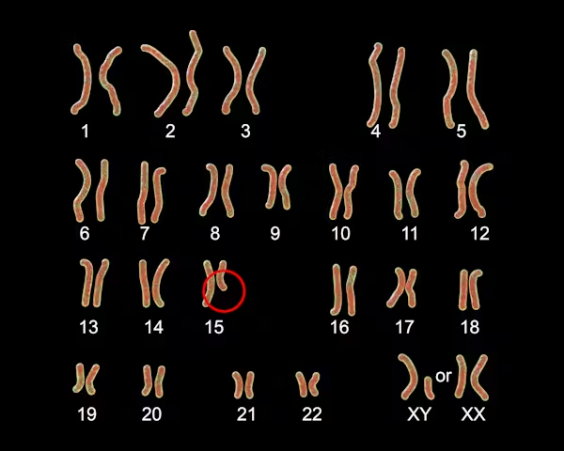
Síndrome de Prader-Willi
El síndrome de Prader-Willi es causado por la carencia de un gen en el cromosoma 15. Normalmente, cada uno de los padres transmite una copia de este cromosoma. Este síndrome puede ocurrir de un par de maneras:
Los genes del padre faltan en el cromosoma 15.
Existen variantes con los genes del padre en el cromosoma 15.
Hay dos copias del cromosoma 15 de la madre y ninguna del padre.

Slide 12
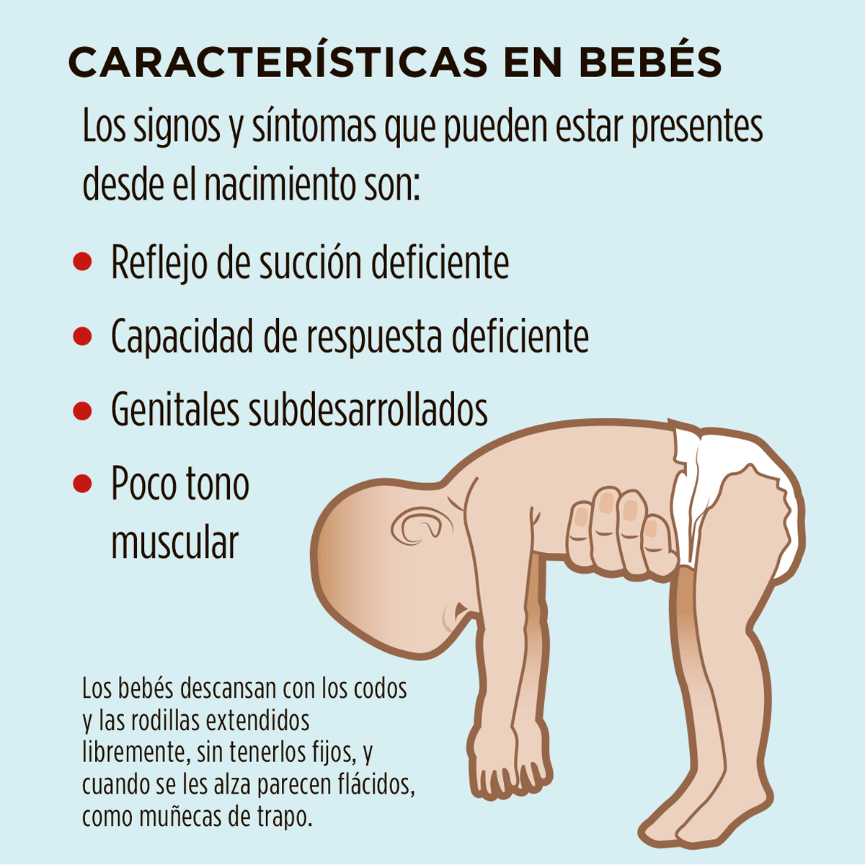
Síndrome de Prader-Willi
Síntomas:
Los recién nacidos suelen ser pequeños y flácidos con tono muscular reducido
Los recién nacidos varones pueden tener criptorquidia (testículos)

Slide 13
Síndrome de Prader-Willi
Otros síntomas pueden incluir:
Problemas para comer durante la lactancia que llevan a un aumento de peso deficiente
Ojos en forma de almendra
Retraso en el desarrollo de las funciones musculares y motoras
Cabeza estrecha en las sienes
Aumento rápido de peso
Estatura corta
Desarrollo mental lento
Manos y pies muy pequeños en comparación con el cuerpo del niño

Slide 14
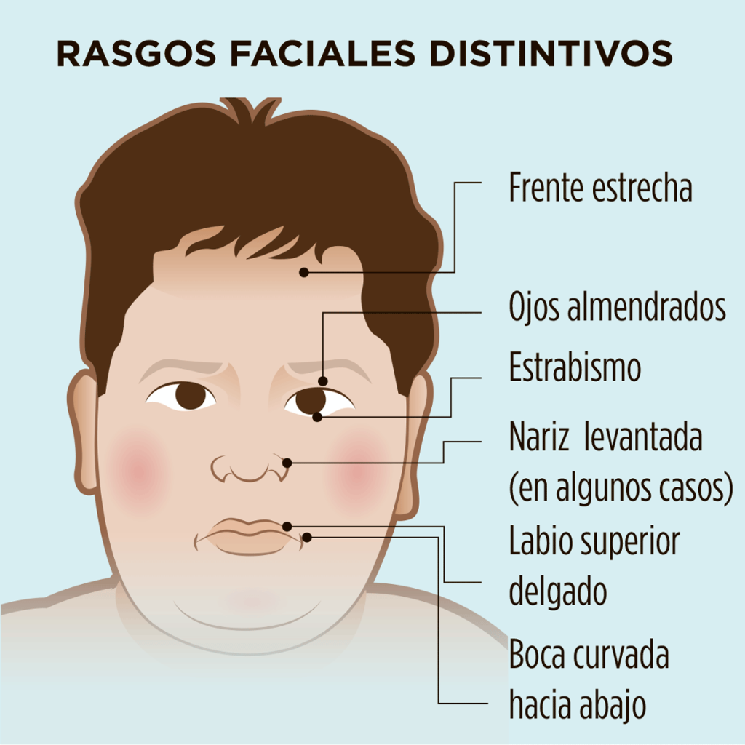
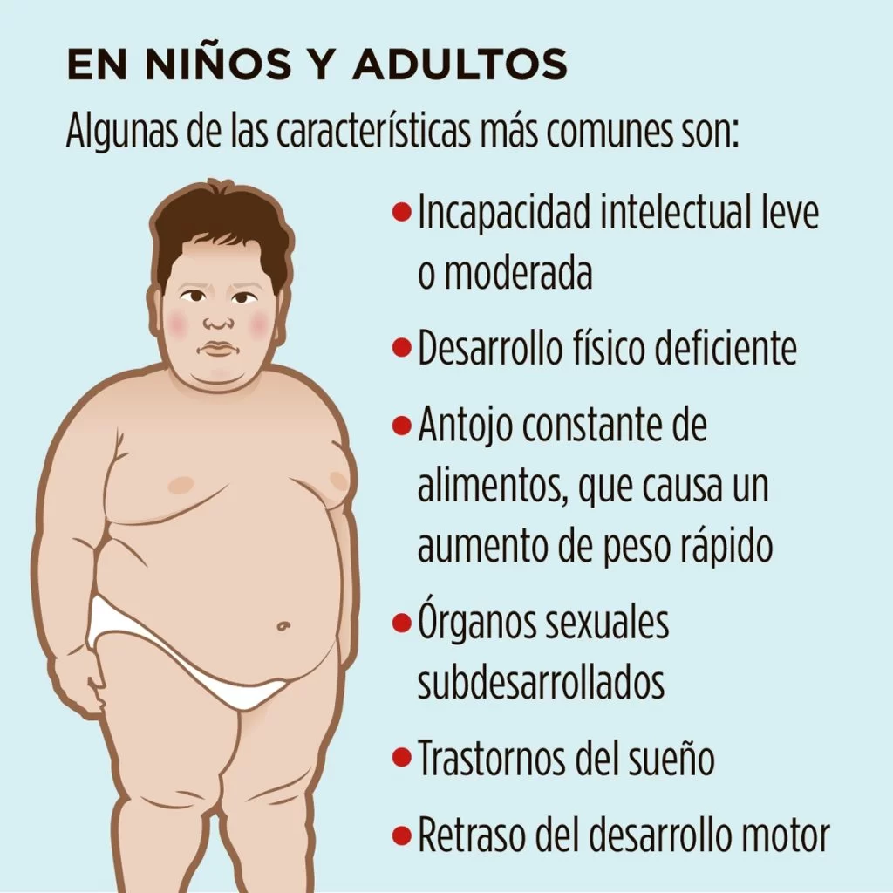
Síndrome de Prader-Willi
Otros síntomas pueden incluir:

Slide 15
Síndrome de Prader-Willi
Tratamiento:
La hormona del crecimiento se usa para tratar el síndrome de Prader-Willi. Puede ayudar a:
Mejorar la fortaleza física y la agilidad
Mejorar la estatura
Incrementar la masa muscular y disminuir la grasa corporal
Mejorar la distribución del peso
Incrementar el vigor
Incrementar la densidad mineral ósea

Slide 16
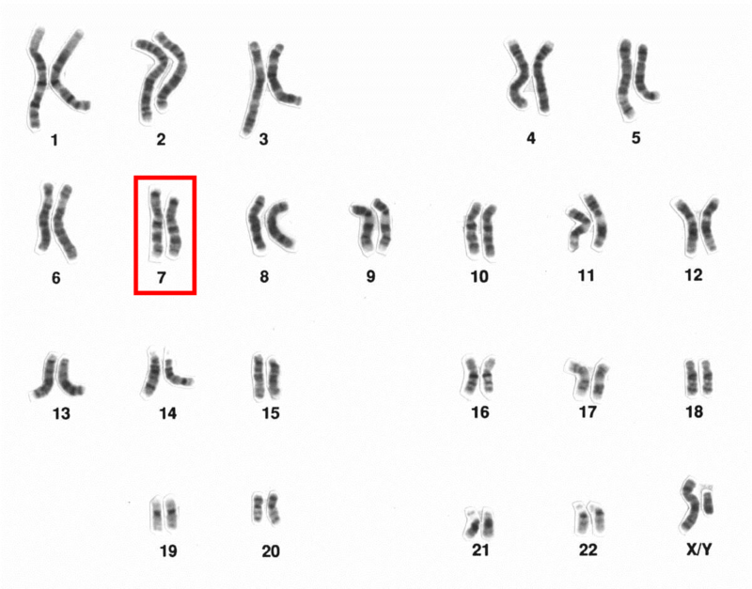

Síndrome de Williams
El síndrome de Williams se presenta cuando no se tiene una copia de los genes 25 al 27 en el cromosoma número 7.
En la mayoría de los casos, los cambios del gen se presentan solos, ya sea en el esperma o en el óvulo de donde de desarrolla el bebé. Sin embargo, cuando alguien tiene un cambio genético, sus hijos tienen 50% de probabilidades de heredarlo.

Slide 17
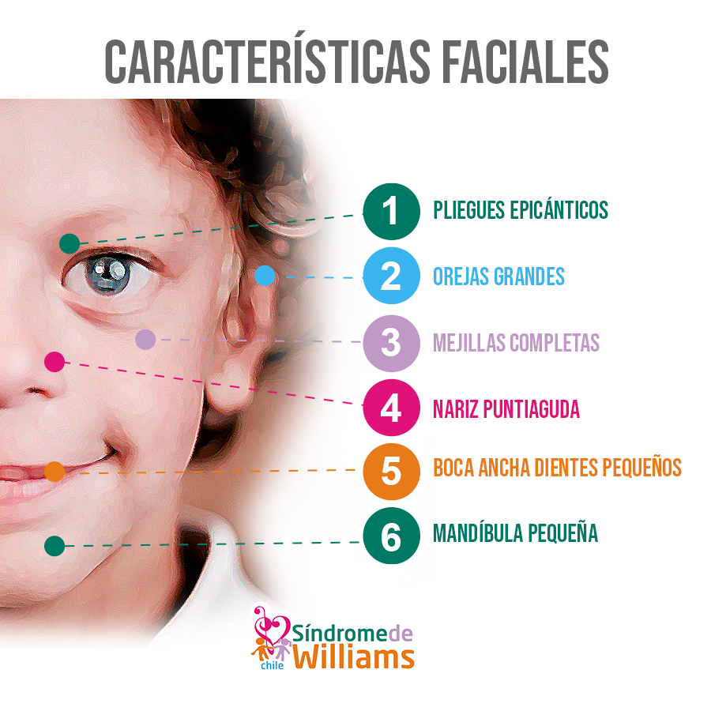
Síndrome de Williams
Los síntomas del síndrome de Williams son:
Problemas de alimentación, incluyendo cólicos, reflujo y vómitos
Encorvamiento del dedo meñique
Tórax hundido
Enfermedad cardíaca o problemas de los vasos sanguíneos
Retraso del desarrollo, de leve a moderado, discapacidad intelectual y trastornos del aprendizaje
Retraso del desarrollo del lenguaje que puede convertirse en locuacidad posteriormente y en una fuerte capacidad para aprender escuchando

Slide 18
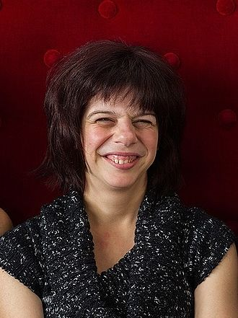
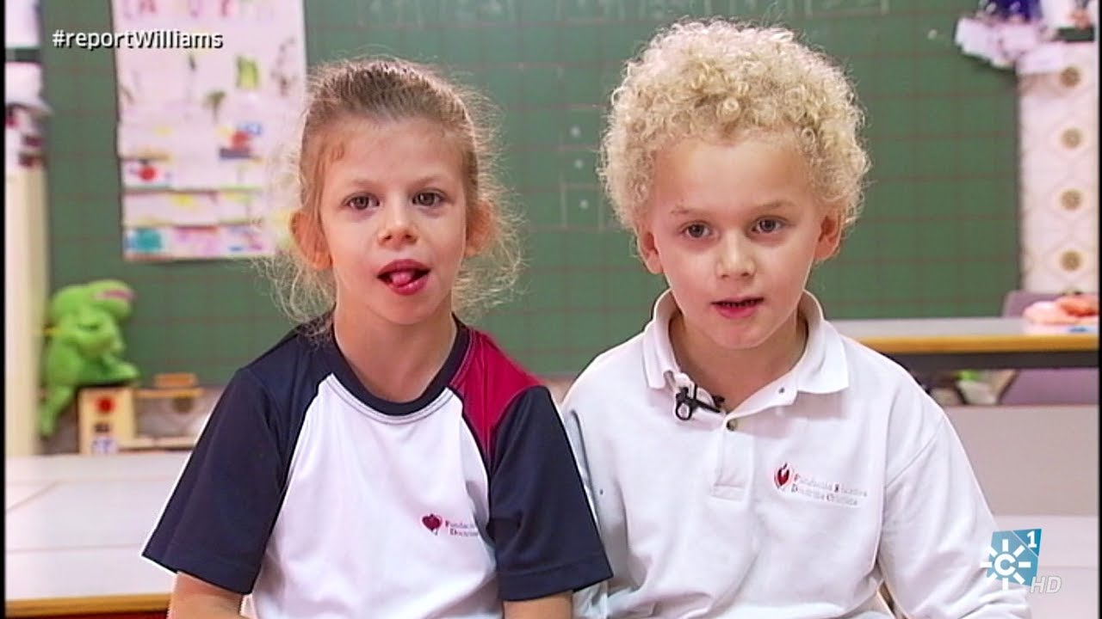
Síndrome de Williams
Los síntomas del síndrome de Williams son:
Tendencia a la distracción, trastorno de hiperactividad con déficit de atención (THDA)
Rasgos de personalidad que incluyen ser muy amigable, confiar en extraños, miedo a los sonidos altos o al contacto físico y afinidad por la música
Estatura baja con relación al resto de familiares biológicos

Slide 19
Síndrome de Williams
Los síntomas del síndrome de Williams son:
Puente nasal aplanado con una nariz pequeña volteada hacia arriba
Rebordes largos en la piel que van desde la nariz hasta el labio superior
Labios prominentes con una boca abierta
Piel que cubre la esquina interna del ojo
Dientes parcialmente faltantes, esmalte dental defectuoso o dientes pequeños y ampliamente espaciados

